Slide 1
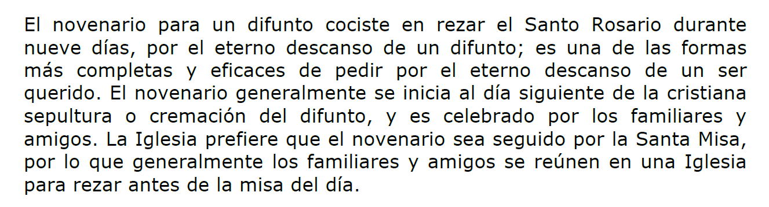
Cómo rezar un novenario para un difunto

Slide 2
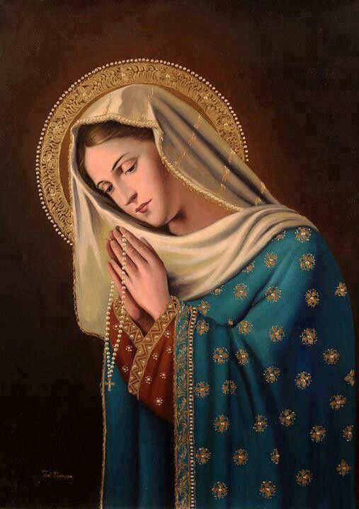
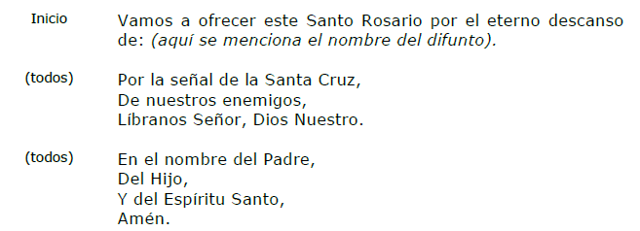
Santo Rosario

Slide 3
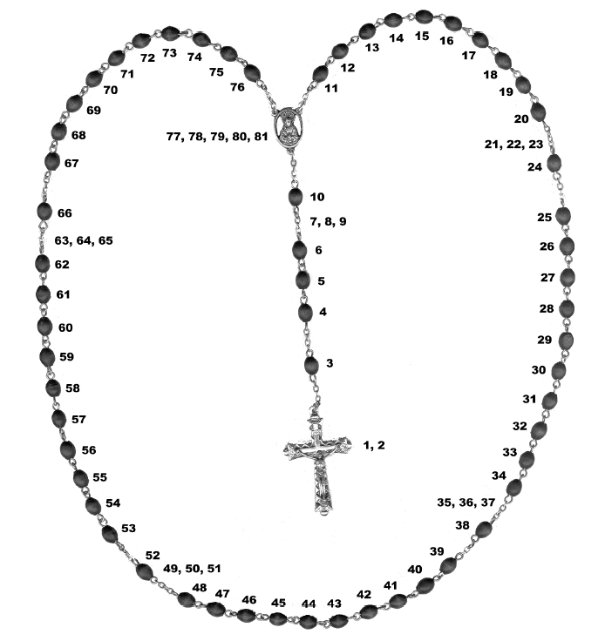
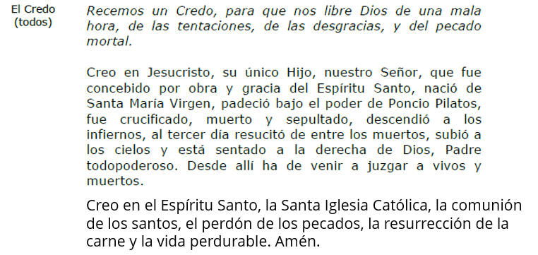
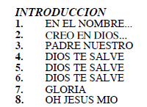

Slide 4
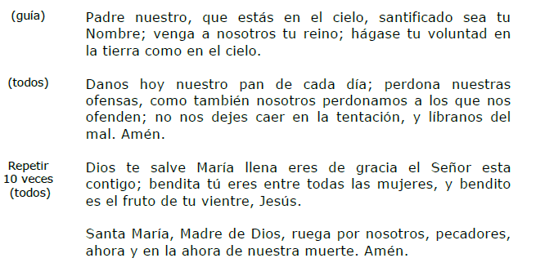
3
1
2
3

Slide 5
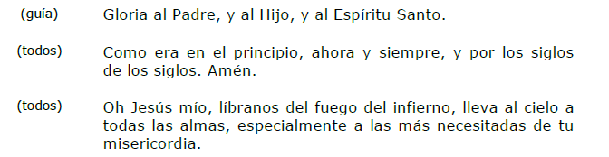
Gloria al Padre, gloria al Hijo, y gloria al Espíritu Santo.

Slide 6
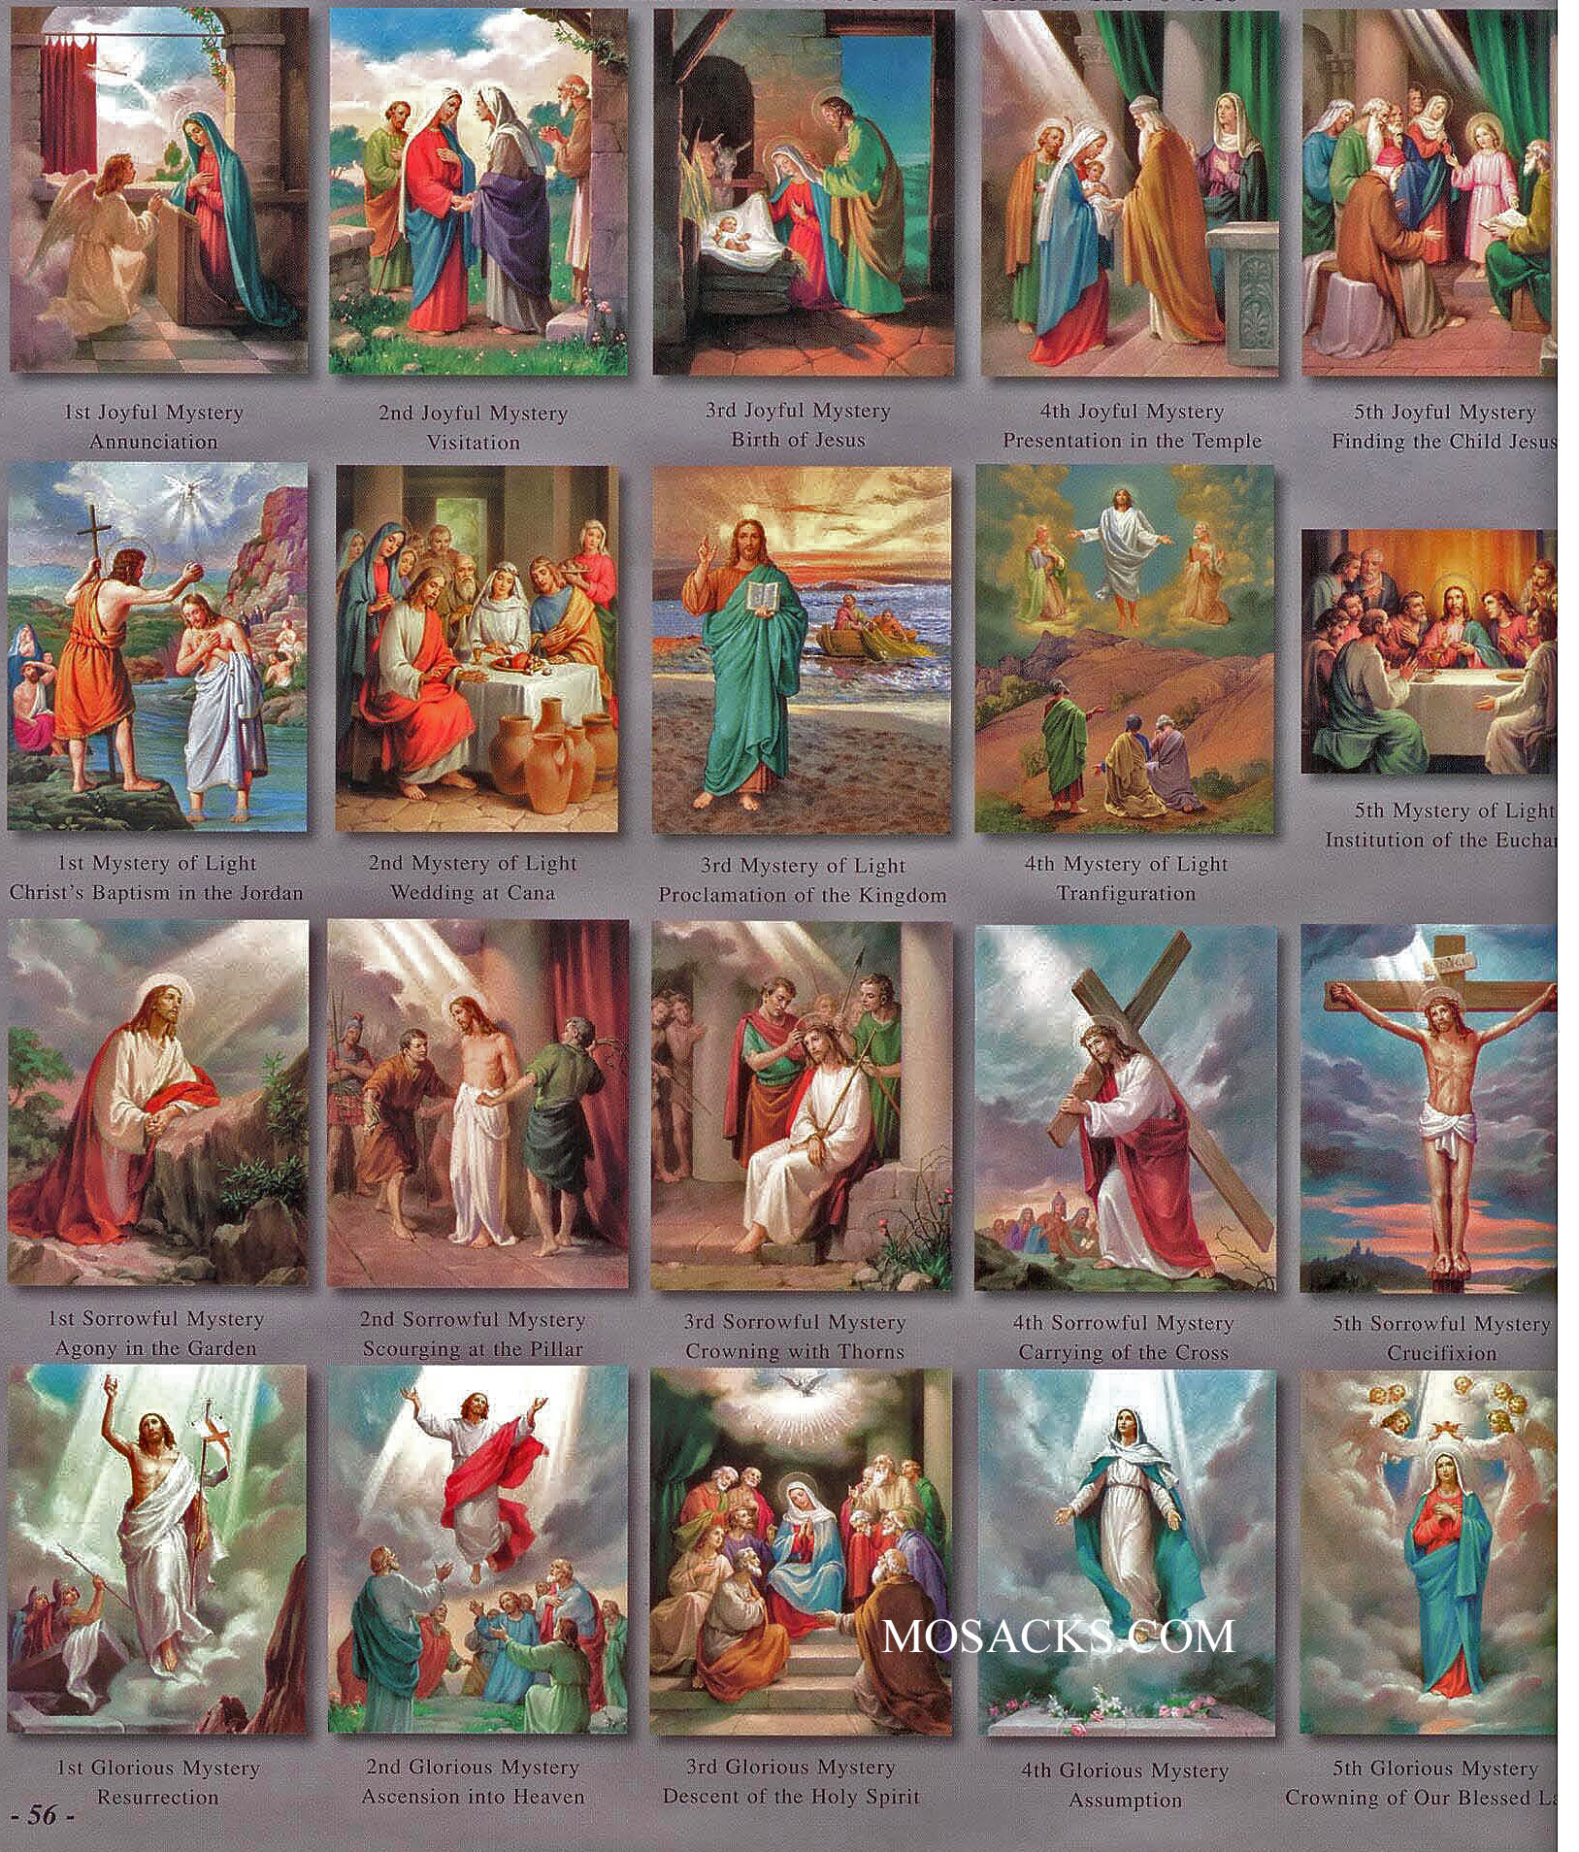
Primer Misterio
Gozosos (lunes y sábado): La Encarnación del Hijo de Dios
Dolorosos (martes y viernes): La Oración de Jesús en el huerto.
Gloriosos (miércoles y domingo): La Resurrección del Hijo de Dios.
Luminosos (jueves): El Bautismo de Jesús en el Jordán.

Slide 7
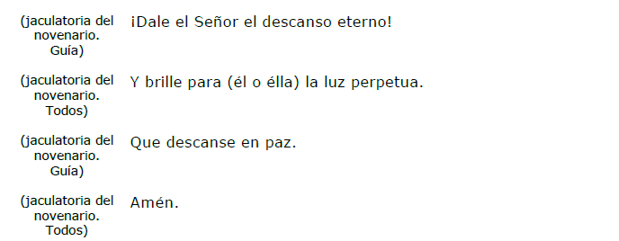
Así sea. Amén.

Slide 8
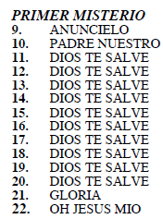
1
2
3
4
5
6
7
8
9
10

Slide 9
Gloria al Padre, gloria al Hijo, y gloria al Espíritu Santo.

Slide 10
Segundo Misterio
Gozosos (lunes y sábado): La Visitación de Nuestra Señora a su prima santa Isabel
Dolorosos (martes y viernes): La Flagelación del Señor.
Gloriosos (miércoles y domingo): La Ascensión del Señor a los Cielos
Luminosos (jueves): La autorrevelación de Jesús en las bodas de Caná.

Slide 11
Así sea. Amén.

Slide 12
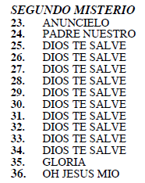
1
2
3
4
5
6
7
8
9
10

Slide 13
Gloria al Padre, gloria al Hijo, y gloria al Espíritu Santo.

Slide 14
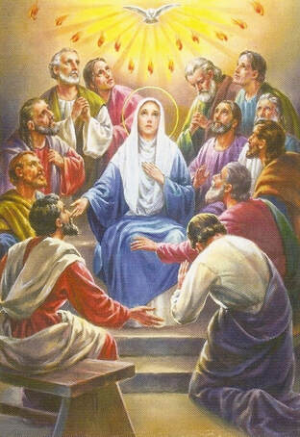
Tercer Misterio
Gozosos (lunes y sábado): El Nacimiento del Hijo de Dios.
Dolorosos (martes y viernes): La Coronación de espinas.
Gloriosos (miércoles y domingo): La Venida del Espíritu Santo sobre los Apóstoles.
Luminosos (jueves): El anuncio del Reino de Dios invitando a la conversión.

Slide 15
Así sea. Amén.

Slide 16
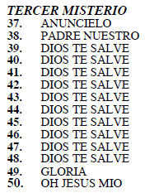
1
2
3
4
5
6
7
8
9
10

Slide 17
Gloria al Padre, gloria al Hijo, y gloria al Espíritu Santo.

Slide 18
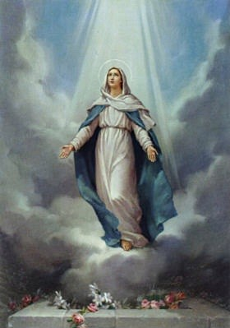
Cuarto Misterio
Gozosos (lunes y sábado): La Presentación de Jesús en el templo.
Dolorosos (martes y viernes): Jesús con la Cruz a cuestas, camino del Calvario.
Gloriosos (miércoles y domingo): La Asunción de nuestra Señora a los Cielos.
Luminosos (jueves): La Transfiguración.

Slide 19
Así sea. Amén.

Slide 20
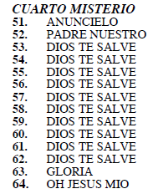
1
2
3
4
5
6
7
8
9
10

Slide 21
Gloria al Padre, gloria al Hijo, y gloria al Espíritu Santo.

Slide 22
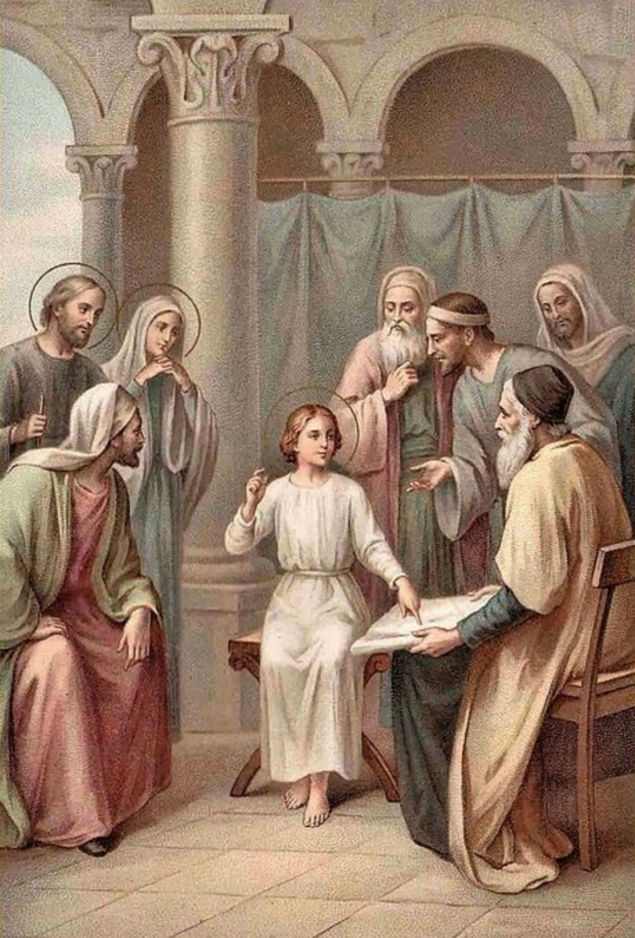
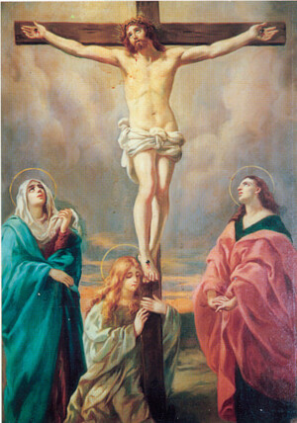
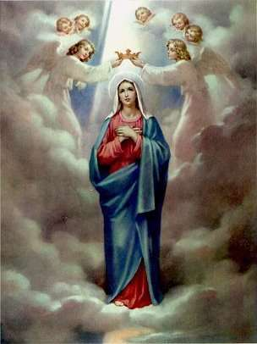
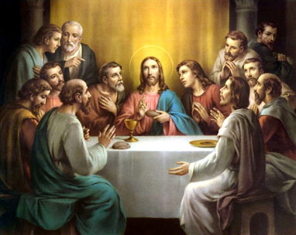
Quinto Misterio
Gozosos (lunes y sábado): El Niño Jesús perdido y hallado en el templo.
Dolorosos (martes y viernes): La Crucifixión y Muerte de nuestro Señor.
Gloriosos (miércoles y domingo): La Coronación de la Santísima Virgen como Reina de Cielos y Tierra
Luminosos (jueves): La Institución de la Eucaristía.
5th Mystery of Light
Institution of the Eucharist
5th Joyful Mystery
Finding the Child Jesus
5th Sorrowful Mystery
Crucifixion
5th Glorious Mystery
Crowning of Our Blessed Lady

Slide 23
Así sea. Amén.

Slide 24
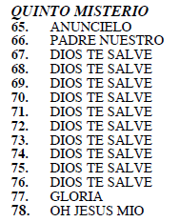
1
2
3
4
5
6
7
8
9
10

Slide 25
Gloria al Padre, gloria al Hijo, y gloria al Espíritu Santo.

Slide 26
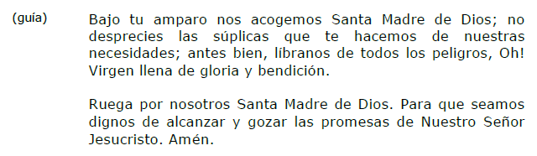

¡Oh soberano santuario, sagrario del Verbo Eterno, libera virgen del infierno a los que rezan tu rosario! Emperatriz poderosa, de los mortales consuelo; ábrenos, señora el cielo con una muerte dichosa, y danos pureza de alma, ¡tú que eres tan poderosa!

Slide 27
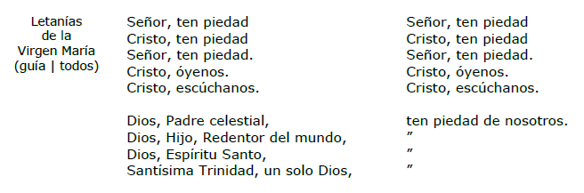
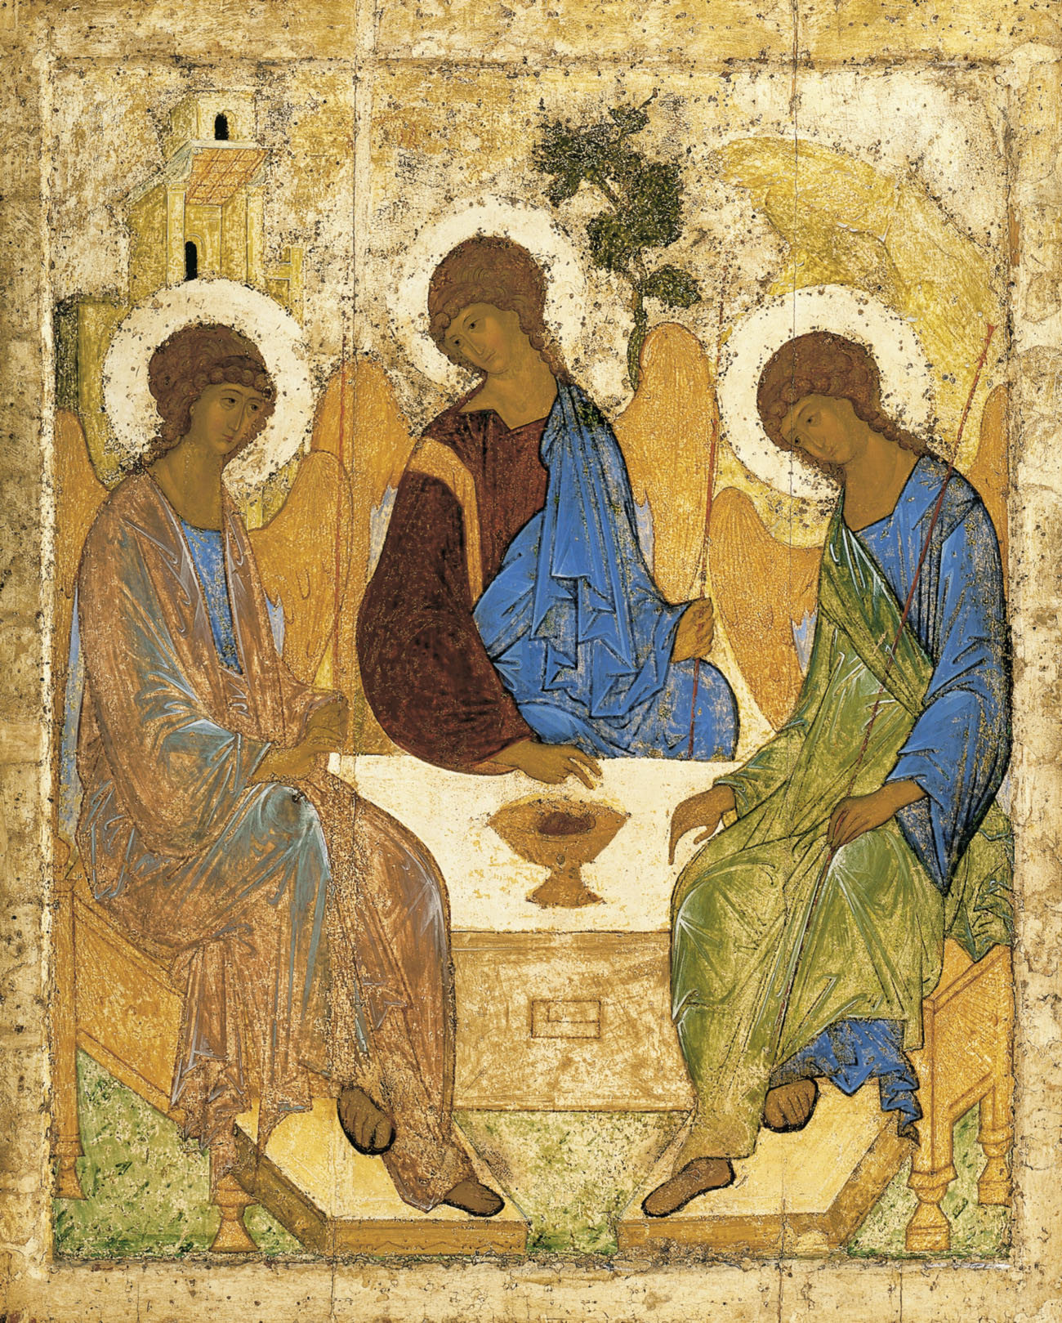

Slide 28

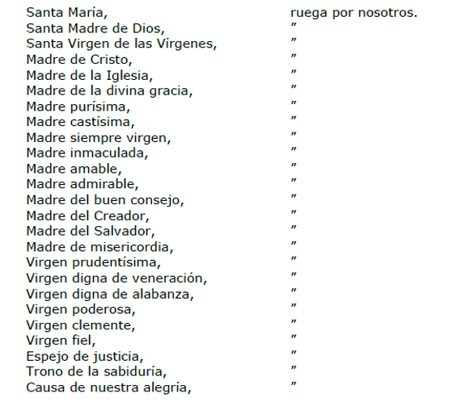
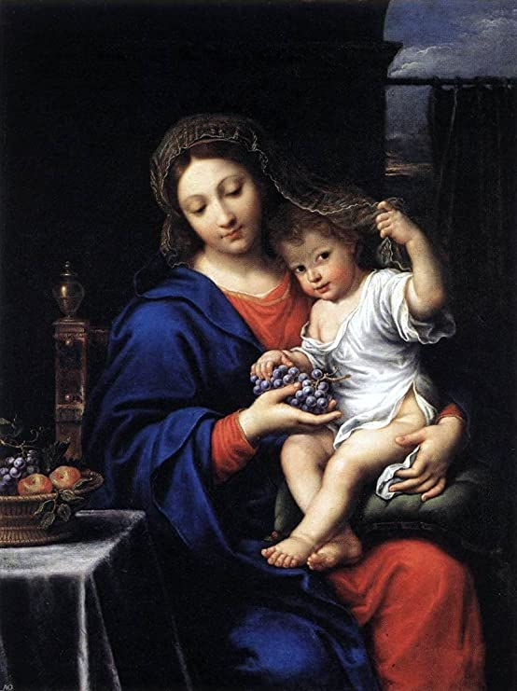

Slide 29
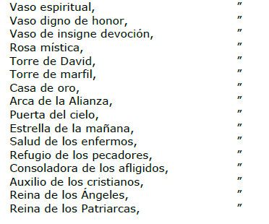
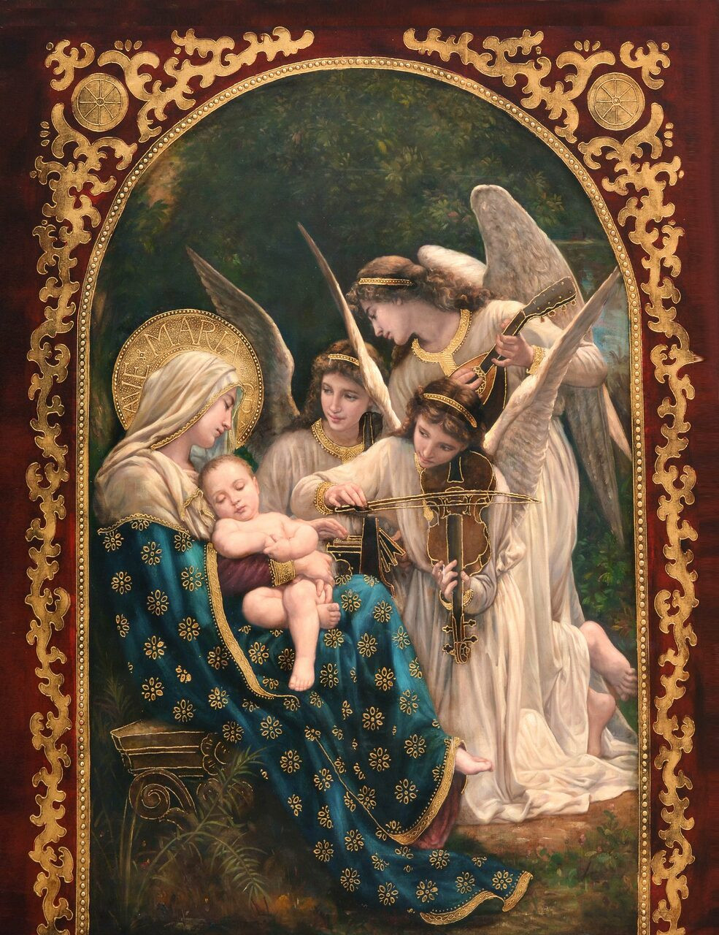
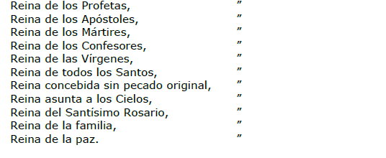

Slide 30
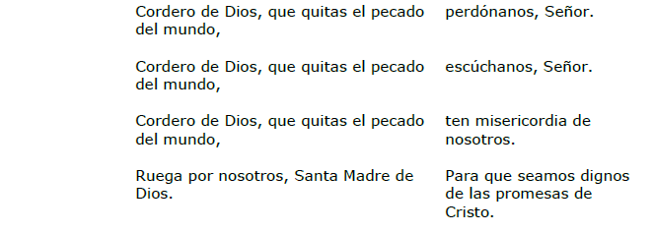
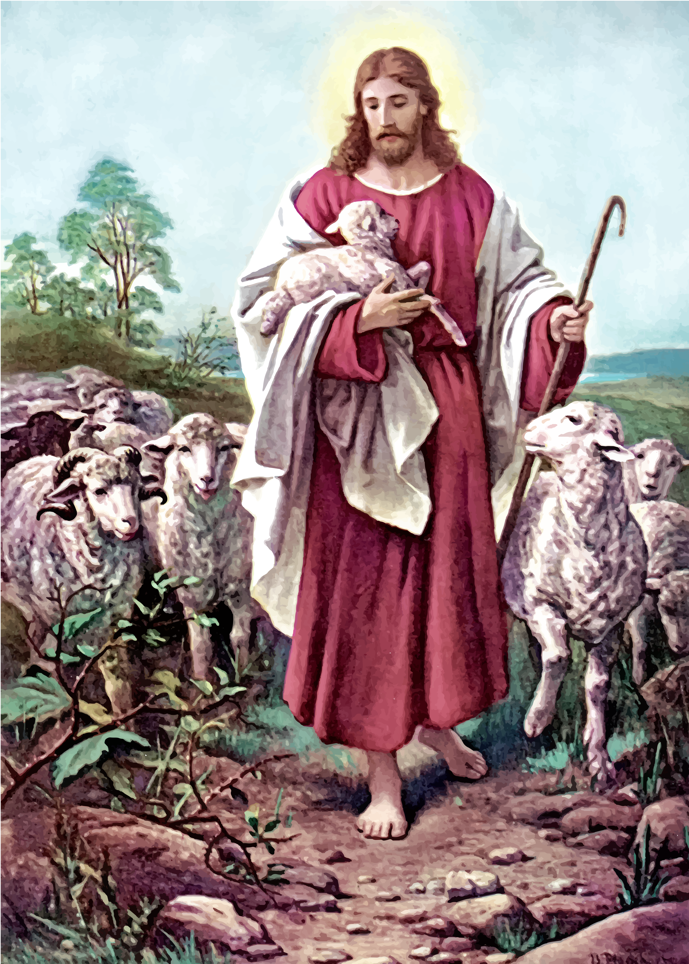

Slide 31
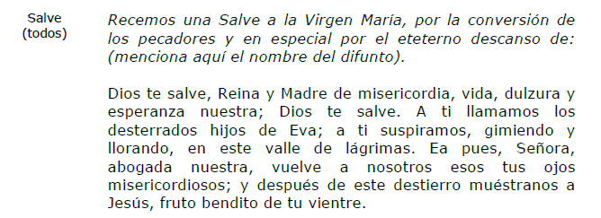
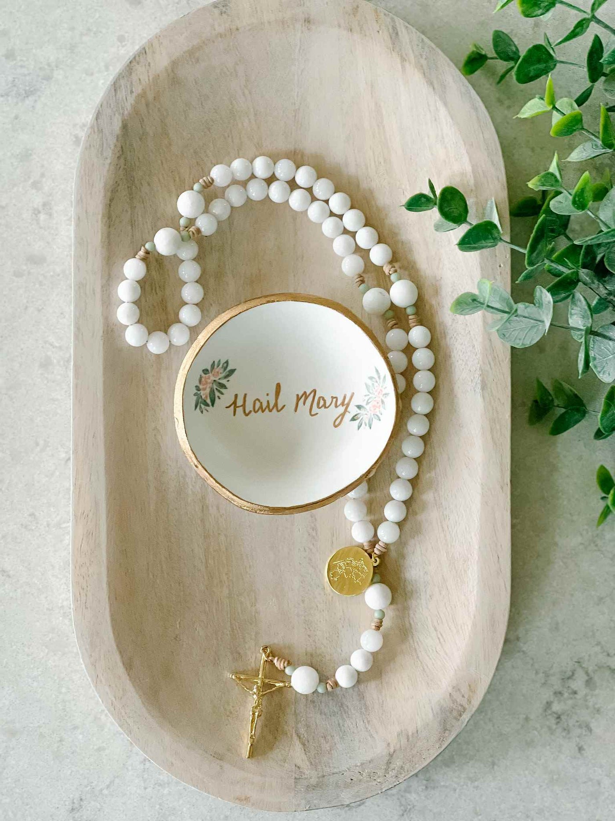
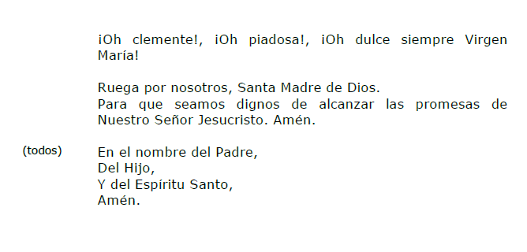

Esto concluye nuestro Rosario, gracias por participar.

